Slide 1


İş Kurma ve Organizasyon
Ders 11

Slide 2

Ortak Olmak ?
Ortakla çalışmanın avantaj ve dezavantajları nelerdir?
Profesyonellerden nasıl yardım alabilirsiniz? (muhasebeci, avukat)
İş hayatı ve etik kurallar

Slide 3

Hangi tip işletme ?
Şahıs İşletmesi
(Esnaf ve Sanatkar)
Adi ortaklık
Limited Şirket
Anonim Şirket
Kooperatif

Slide 4

Bayilik - Distribütörlük
Üretici ve/veya ihracatçı firmanın pazarlama prensiplerine bağlı kalarak onun ürününü farklı bir bölgede / ülkede dağıtacak ve/veya pazarlayacak firma.

Slide 5
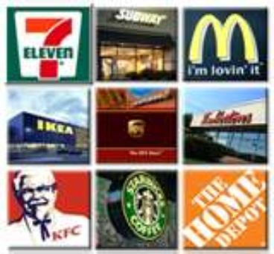
İsim Hakkı (Franchising)
Bir sistem ve markanın imtiyaz hakkı sahibinin, belirli bir bedel karşılığında, belirli süre, koşul ve sınırlar içinde, işin yönetimine ilişkin sürekli kontrol ve destek sağlayarak, sistem ve markasını kullandırmasına dayanan, uzun vadeli ve sürekli bir iş ilişkisidir.

